Slide 1



Психологічний аналіз лідерської обдарованості вихованців центру лідерських та молодіжних ініціатив

Slide 2
МЕТА ДОСЛІДЖЕННЯ:
теоретично обґрунтувати феномен лідерства та лідерської обдарованості та дослідити вплив ефективної діяльності центру на ріст лідерської обдарованості.

Slide 3

ГІПОТЕЗА ДОСЛІДЖЕННЯ:
ґрунтується на припущенні, що ріст лідерської обдарованості можливий за умов розвитку всіх її компонентів в умовах ефективної діяльності центру молодіжних та лідерських ініціатив.

Slide 4

Завдання:
Здійснити теоретичний аналіз феномена лідерства;
Розкрити зміст поняття “лідерська обдарованість ” та його складові;
Дослідити передумови та основні чинники розвитку лідерської обдарованості особистості в умовах діяльності центру;
Експериментально дослідити ріст лідерської обдарованості у вихованців центру.

Slide 5

Об’єкт дослідження:
лідерська обдарованість як індивідуальна характеристика особистості.

Slide 6

Предмет дослідження:
умови формування та критерії лідерської обдарованості вихованців у центрі молодіжних та лідерських ініціатив.

Slide 7

Перші визначення поняття “лідерство”
1902 рік - Ч.Х.Кулі .
Лідерство – це фокус групових процесів.
1911 рік. М.Блекнер.
Лідерства – це централізація зусиль в одній особистості як виявлення влади всіх.

Slide 8

Лідерство –
це вплив стосунків
у процесі взаємодії, що ґрунтується
на особистісних характеристиках, де простежуються факти домінування
і підкорення.

Slide 9

Особливості лідерства:
це специфічний тип стосунків , який базується більш на взаємодії;
міжособистісна взаємодія, яка проявляється в конкретній ситуації за допомогою комунікативного процесу
і направлена на досягнення цілей;
відносинами «лідер-послідовник»;

Slide 10
Теорії лідерства
Теорія лідерських рис
Ситуаційна теорія
Лідером може бути людина, яка володіє певним чином визначеною системою необхідних рис чи характеристик
Утверджує думку про те, що в основному лідерство - це продукт конкретної ситуації
Синтетична теорія
Трансформаційна
теорія
Акцентується увага на взаємовідносинах лідера і послідовників
Лідерство розглядається як процес організації міжособистісних відносин в групі, а лідер - як суб'єкт управління цим процесом

Slide 11

Лідер –
це авторитетна особистість,
яка реально відіграє домінуючу роль
в організації
спільної діяльності
та регулюванні взаємин
у групі.

Slide 12
Класифікація лідера
Лідер
За змістом діяльності
За характером діяльності
Формальні
Неформальні
Постійні
Ситуативні
За методом організації роботи команди
Від іміджу
Лідер-служитель
Лідер-прапороносець
програмісти
виконавці
Лідер-пожежник
Лідер-торговець
універсальні

Slide 13

Стиль лідерства - система способів
та прийомів впливу
на послідовників

Slide 14
Стилі лідерства
(за К. Левінем)
Авторитарний
Демократичний
Лідер діє одноосібно, не зважаючи на думки оточуючих.
Лідер у своїй діяльності спирається на допомогу групи, кожен член якої може вільно висловлювати свою думку
Ліберальний
характеризується повною відсутністю чітко сформульованих вимог лідера до діяльності групи

Slide 15
Стилі лідерства
(за Лайкертом)
Експлуатаційно-авторитарний
Доброзичливо-авторитарний
Консультативно-демократичний
Групова участь

Slide 16
Здібності формуються лише в певних умовах життя і діяльності людей та за наявності задатків (вроджених анатомо-фізіологічних особливостей, що утворюють відмінності між людьми).

Slide 17

Обдарованість- це високий рівень вираженості здібностей, що забезпечує можливість успішного виконання діяльності.

Slide 18

Т. Хант одним із перших пробував виміряти соціальну обдарованість. У 1928 р. розробив тест для “виявлення здатності мати справу
з людьми”

Slide 19

Структура лідерської обдарованості:
лідерські якості;
комунікативні та організаторські здібності;
гнучкість у спілкуванні.

Slide 20
Центр молодіжних та лідерських ініціатив
Районна школа навчання лідерів органів учнівського самоврядування
Районна асоціація дітей-лідерів
“Ровесник”
Гурток
“Лідерство –запорука успіху”
Гурток “Організатори дозвілля”
Організаційний комітет асоціації
Організація дозвіллєвих програм
Теоретичний блок
Діяльність 9 комісій
Представницький склад на заходах різного рівня
Проведення масових заходів
Практичний блок
Онлайн-режим спілкування
Посвідчення лідера
Напрямки діяльності
Організація масових заходів
Участь у обласному зльоті лідерів
Реалізація проектів
Співпраця з органами місцевого самоврядування
Співпраця з громадськими організаціями
Участь у заходах обласного та Всеукраїнського рівня
Спеціальність
менеджер соціальних проектів”

Slide 21
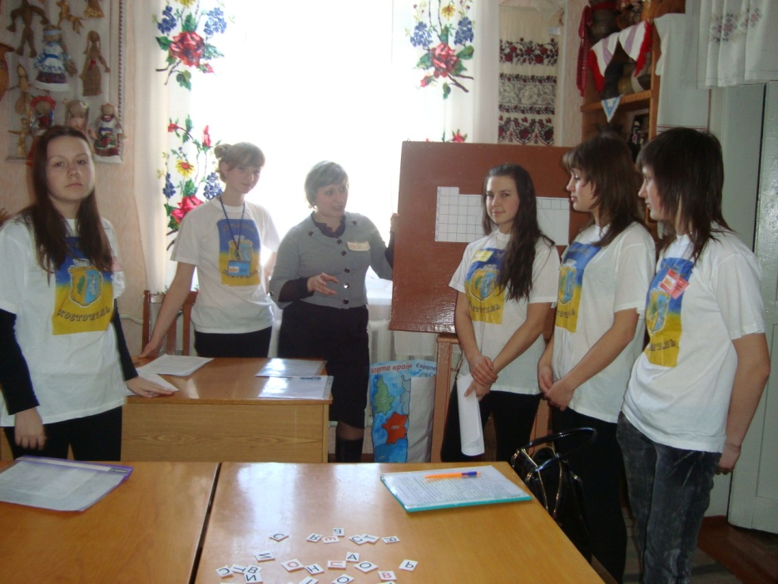
Районна школа лідерів

Slide 22
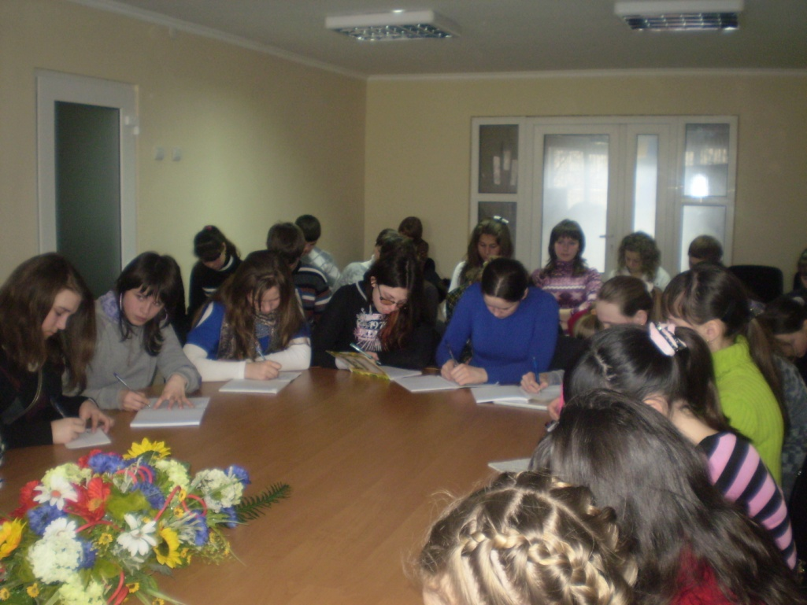

Slide 23
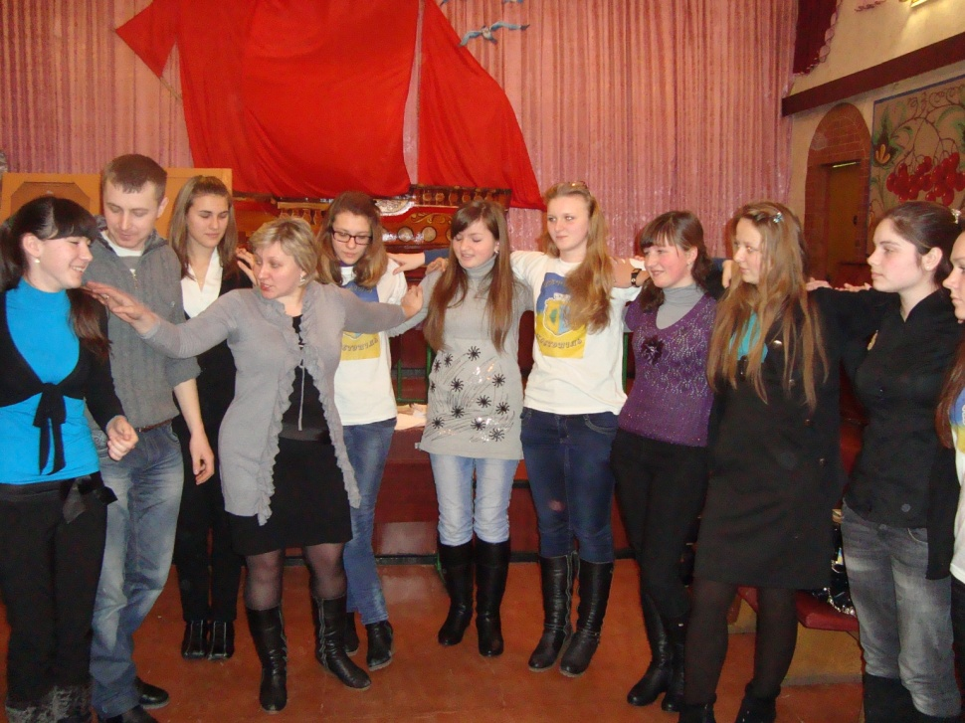

Slide 24
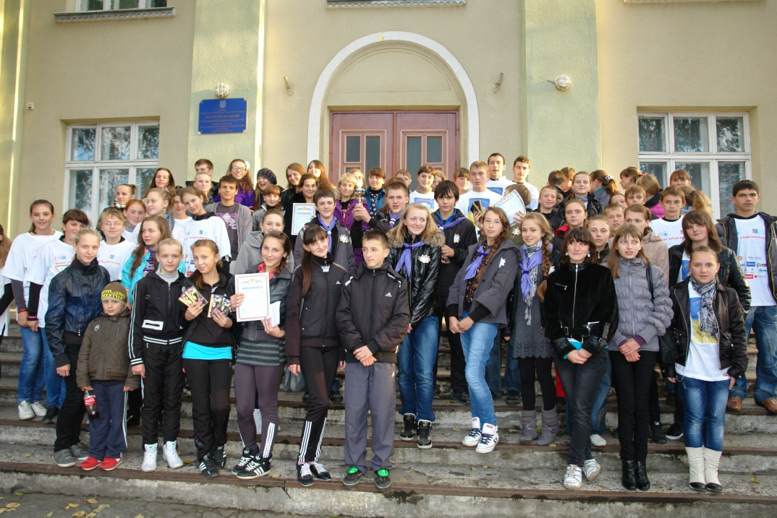
КВЕСТ

Slide 25
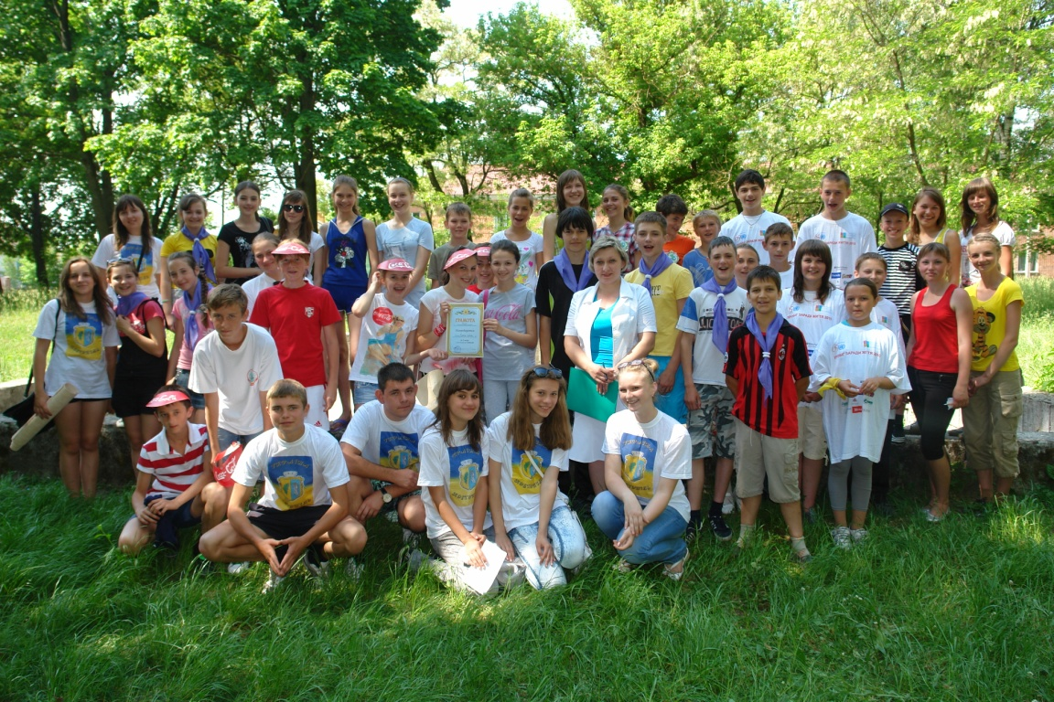

Slide 26
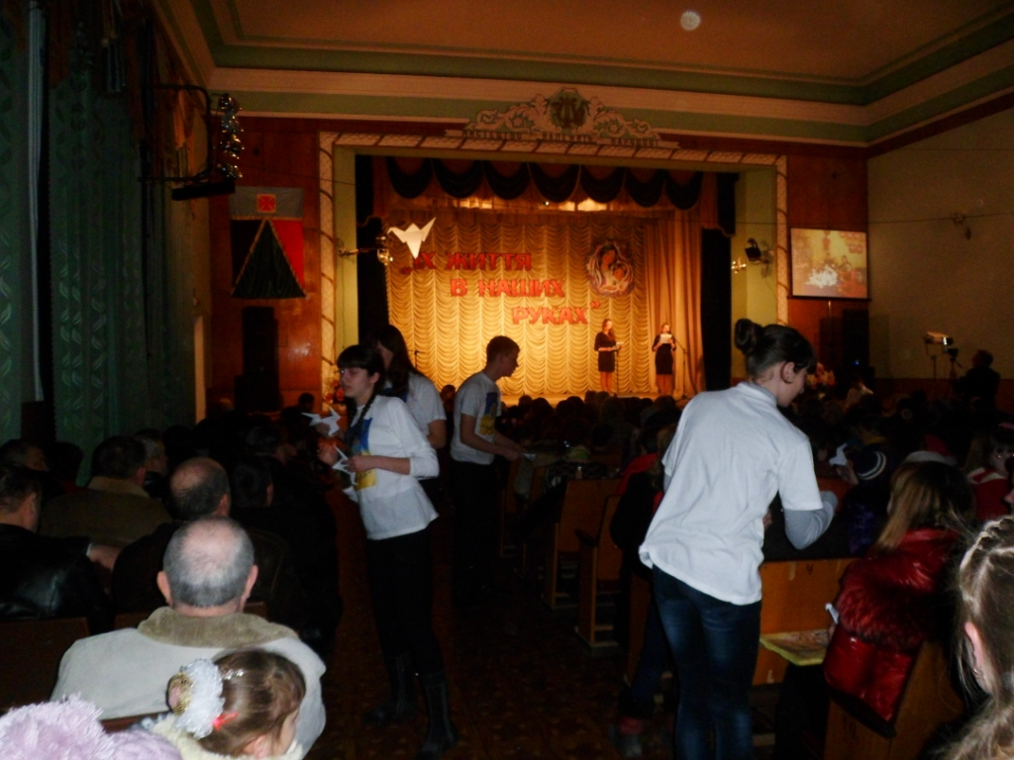
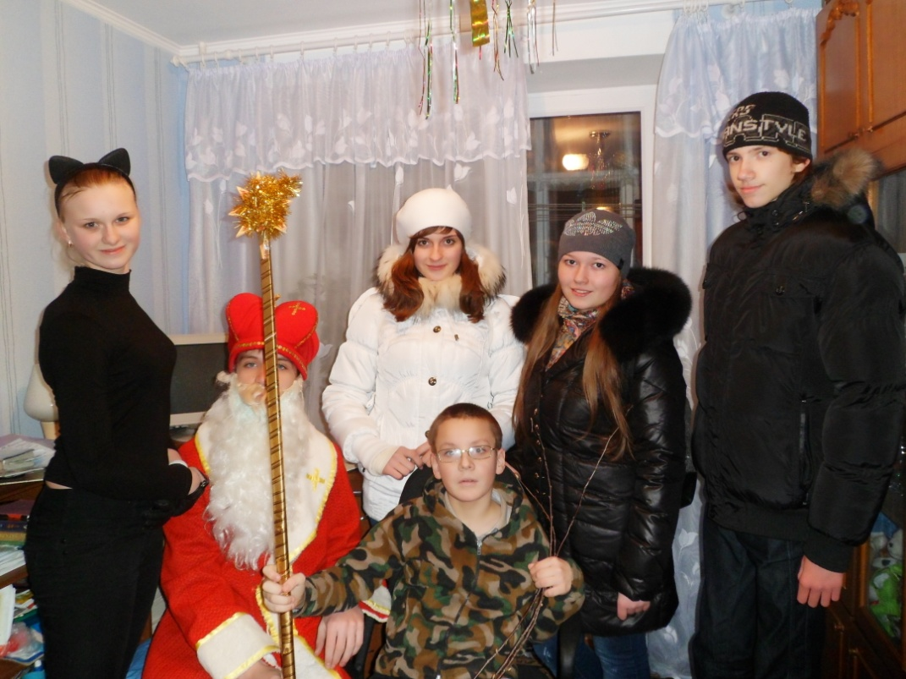
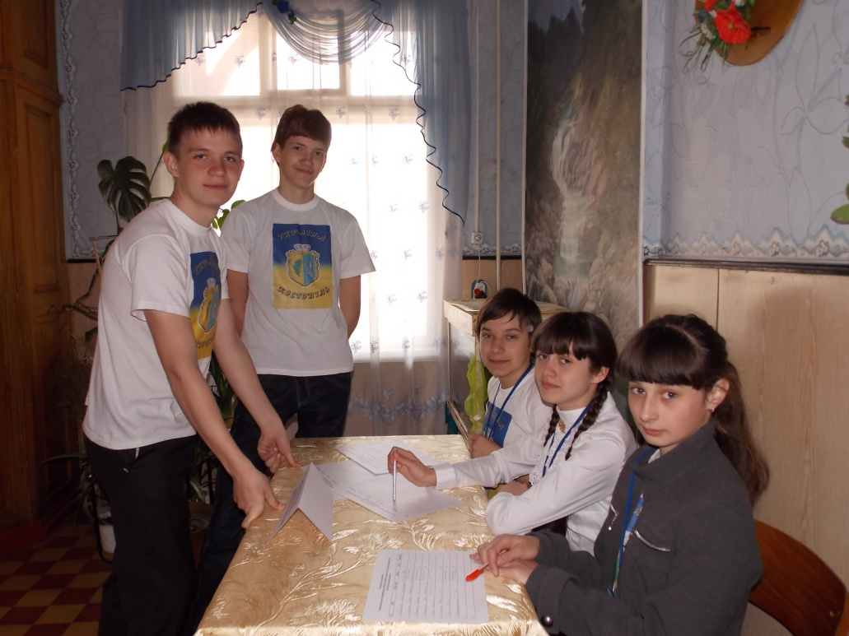
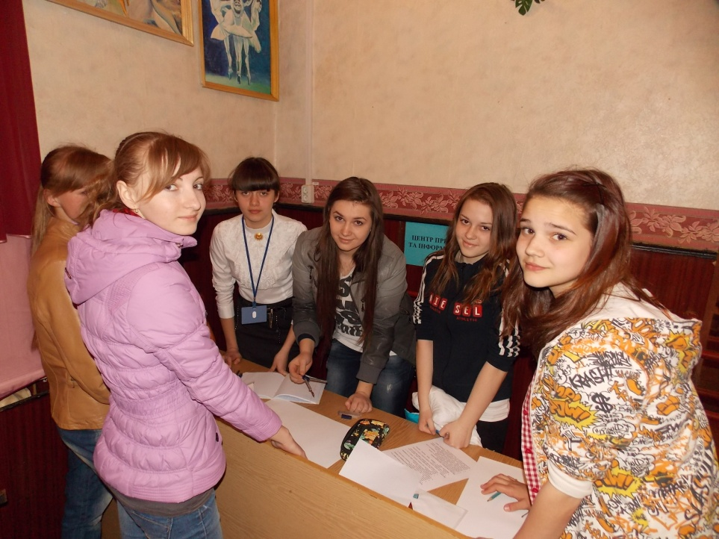

Slide 27
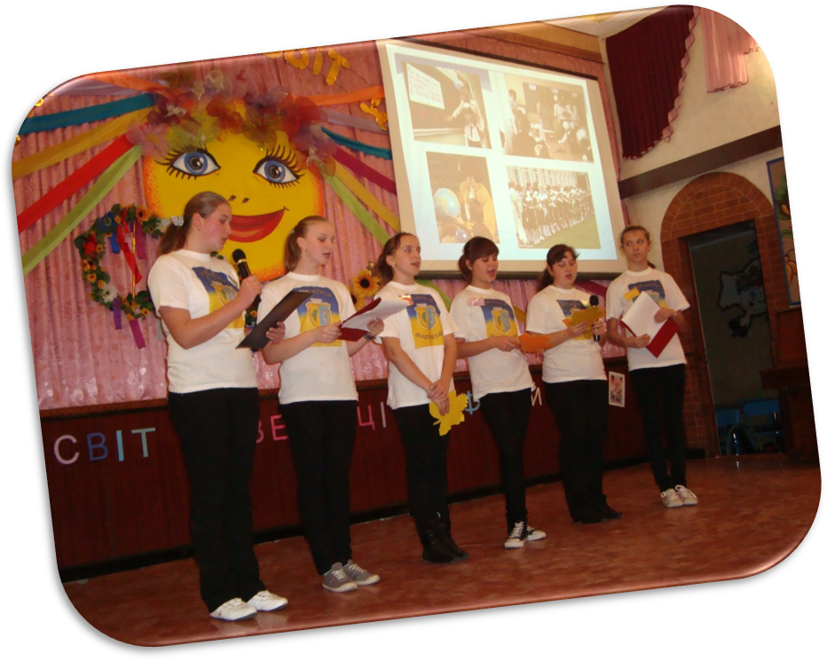
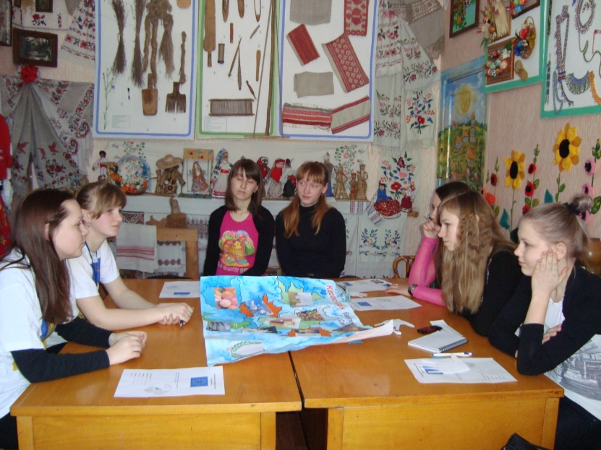
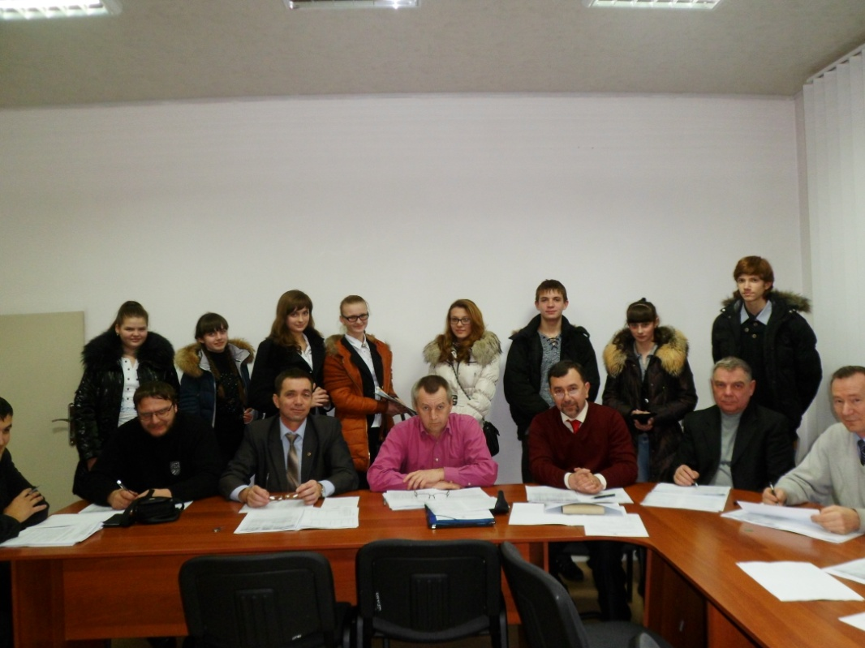
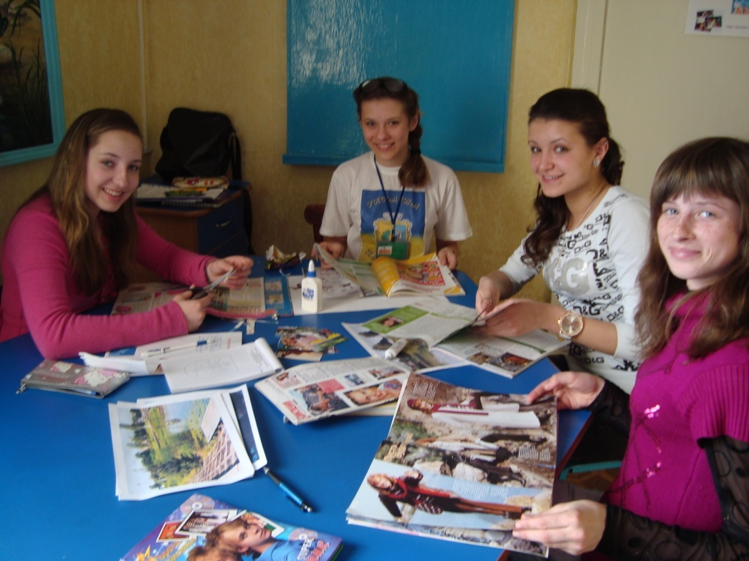

Slide 28
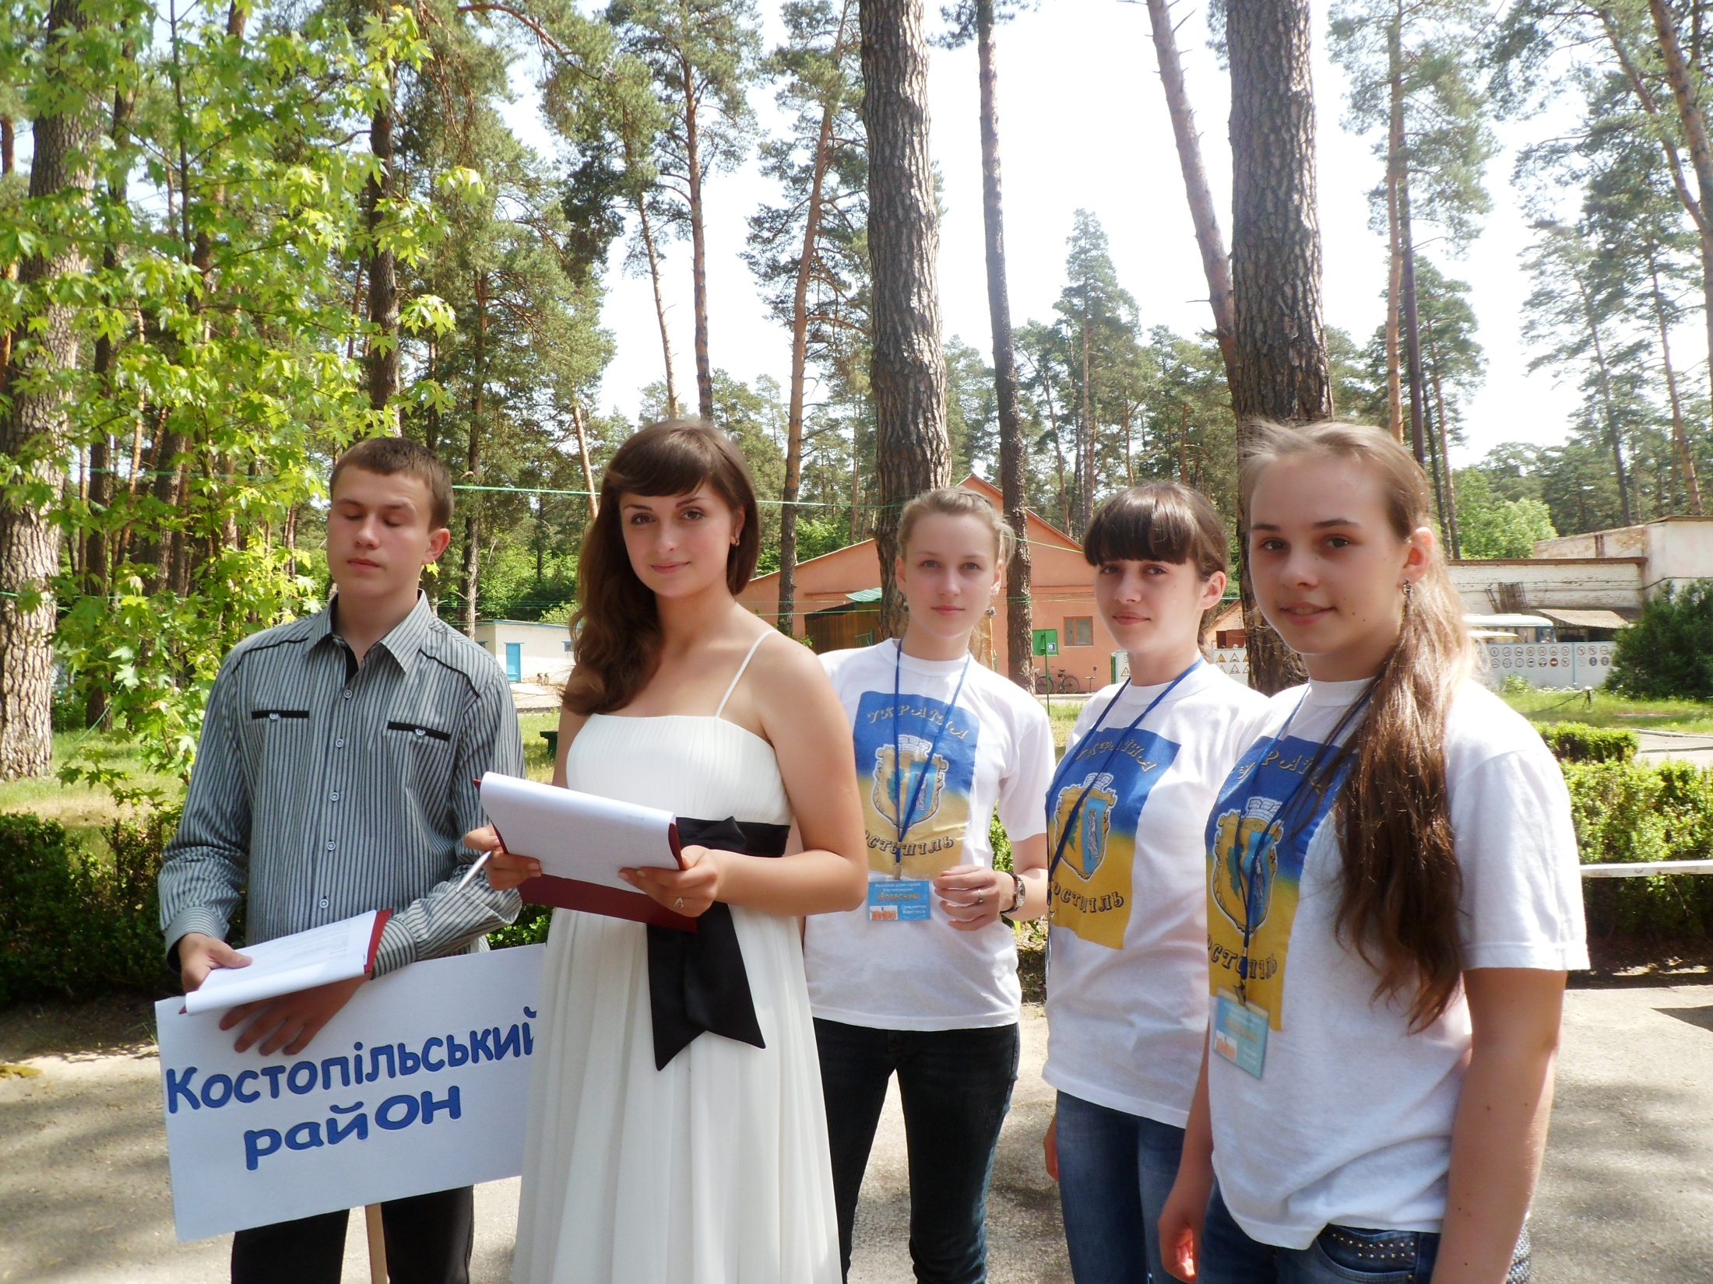
Обласний зліт лідерів у Корчагінці
Обласний зліт лідерів у Корчагінці

Slide 29
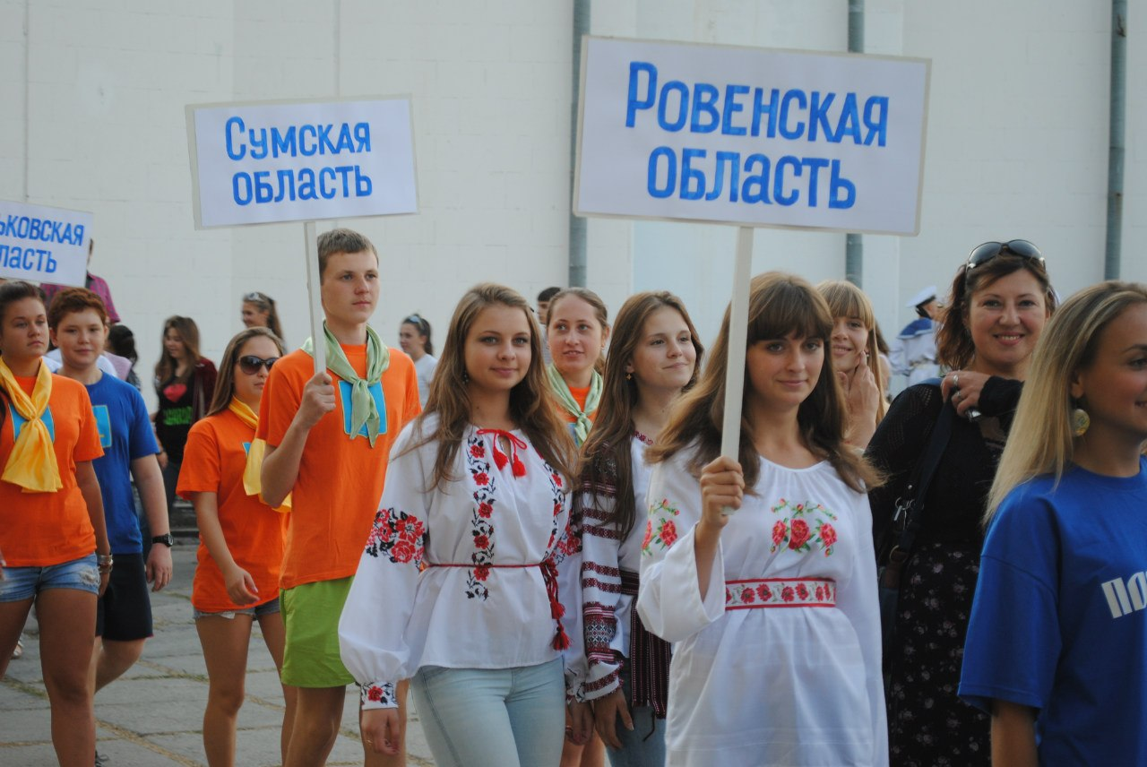
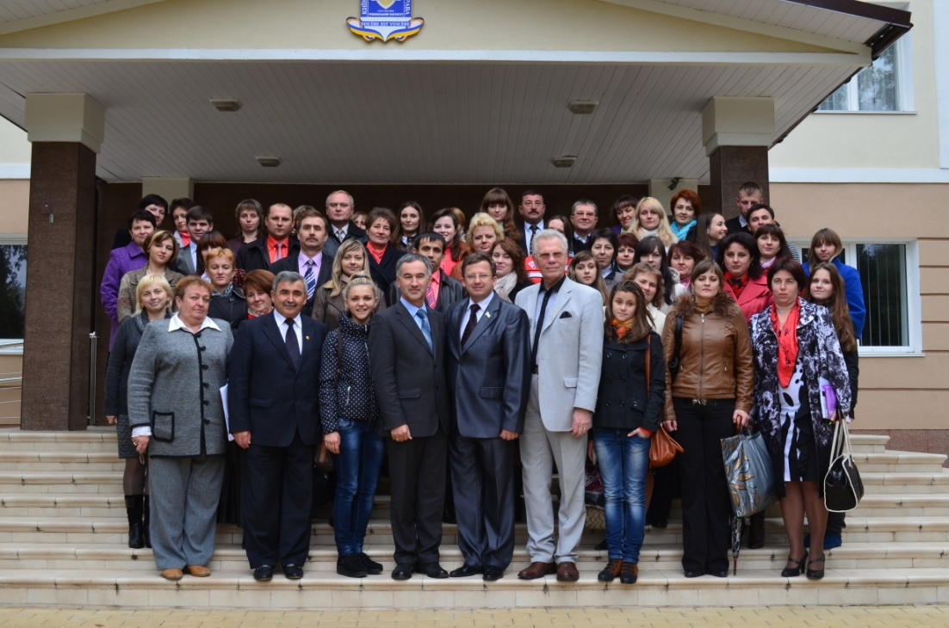
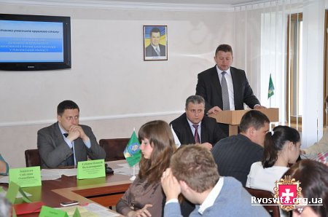
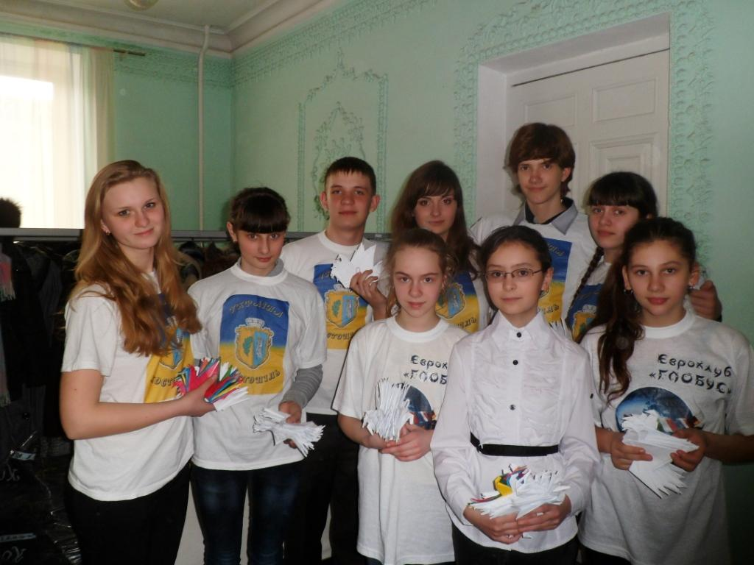

Slide 30
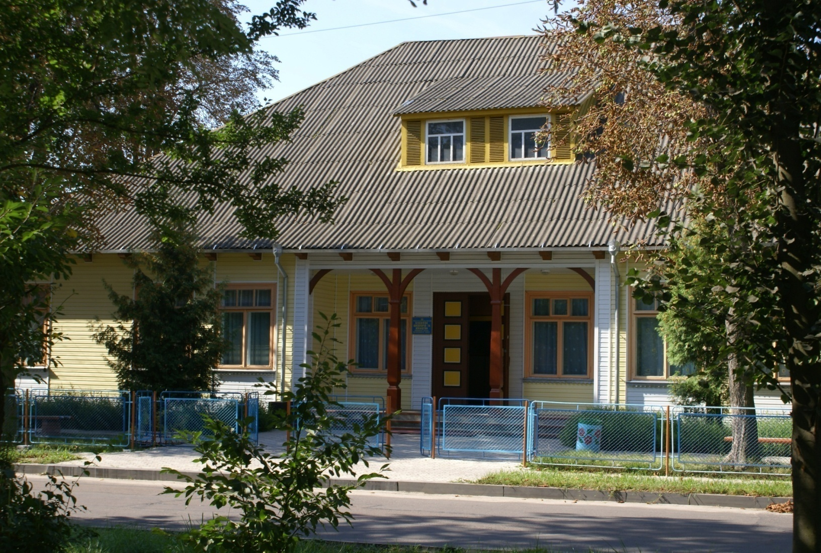
База дослідження

Slide 31
Напрямки діяльності:
Виявлення рівня прояву
лідерських якостей у групі
(експрес-тест)
Виявлення та оцінки
комунікативних і
організаторських
здібностей вихованців
(“Методика КОН-1”)
Виявлення рівня гнучкості
у спілкуванні
(А. Гольдштейн)

Slide 36
- організаторські здібності
- комунікативні здібності

Slide 37
Діаграма порівняльних результатів
визначення рівню комунікативних
та організаційних здібностей

Slide 41
Порівняльна діаграма результатів визначення показників гнучкості у спілкуванні, %

Slide 42
Дякую
за увагу!

